Slide 1
8а. ПАРАЛЛЕЛЬНОСТЬ ПЛОСКОСТЕЙ
(Параллелепипед)
Notes:
В режиме слайдов формулировки появляются после кликанья мышкой

Slide 2
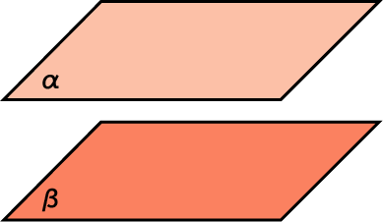
Определение. Две плоскости в пространстве называются параллельными, если они не имеют общих точек.
Notes:
В режиме слайдов формулировки появляются после кликанья мышкой

Slide 3
Взаимное расположение двух плоскостей в пространстве
Две плоскости
Имеют общие точки
(пересекаются по прямой)
Не имеют общих точек
(параллельны)

Slide 4
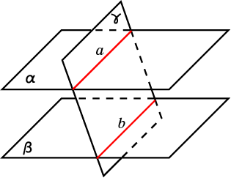
Признак параллельности двух прямых
Теорема. Если две параллельные плоскости пересечены третьей плоскостью, то линии их пересечения параллельны.
Доказательство. Пусть плоскость γ пересекает параллельные плоскости α и β по прямым a и b соответственно. Докажем, что прямые a и b параллельны. Действительно, они лежат в одной плоскости - плоскости γ. Кроме этого, они лежат в непересекающихся плоскостях, следовательно, и подавно, не пересекаются. Значит, они параллельны.
Notes:
В режиме слайдов формулировки появляются после кликанья мышкой

Slide 5
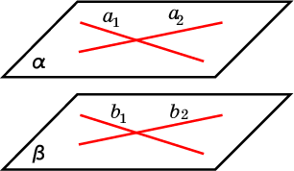
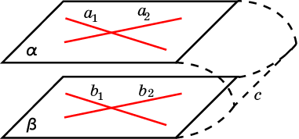
Признак параллельности двух плоскостей
Теорема. Если две пересекающиеся прямые одной плоскости соответственно параллельны двум прямым другой плоскости, то эти плоскости параллельны.
Доказательство. Пусть две пересекающиеся прямые a₁, a₂ плоскости α соответственно параллельны двум прямым b₁, b₂ плоскости β. Докажем, что плоскости α и β параллельны.
Предположим противное, т.е., что плоскости α и β пересекаются, и пусть c - линия их пересечения. По признаку параллельности прямой и плоскости, прямая a₁ параллельна плоскости β, а по свойству параллельности прямой и плоскости, она параллельна прямой c. Аналогично, прямая a₂ также параллельна прямой c. Таким образом, в плоскости α мы имеем две пересекающиеся прямые, параллельные одной прямой, что невозможно. Следовательно, плоскости α и β параллельны.
Notes:
В режиме слайдов формулировки появляются после кликанья мышкой

Slide 6
Упражнение 1
Верно ли утверждение: "Если прямая, лежащая в одной плоскости, параллельна прямой, лежащей в другой плоскости, то эти плоскости параллельны"?
Ответ: Нет.
Notes:
В режиме слайдов ответ появляется после кликанья мышкой

Slide 7
Упражнение 2
Верно ли утверждение: "Если две прямые, лежащие в одной плоскости, параллельны двум прямым, лежащим в другой плоскости, то эти плоскости параллельны”?
Ответ: Нет.
Notes:
В режиме слайдов ответ появляется после кликанья мышкой

Slide 8
Упражнение 3
Могут ли быть параллельными две плоскости, проходящие через непараллельные прямые?
Ответ: Да.
Notes:
В режиме слайдов ответ появляется после кликанья мышкой

Slide 9
Упражнение 4
Могут ли пересекаться плоскости, параллельные одной и той же прямой?
Ответ: Да.
Notes:
В режиме слайдов ответ появляется после кликанья мышкой

Slide 10
Упражнение 5
Через каждую из двух параллельных прямых проведена плоскость. Можно ли утверждать, что эти плоскости параллельны?
Ответ: Нет.
Notes:
В режиме слайдов ответ появляется после кликанья мышкой

Slide 11
Упражнение 6
Могут ли пересекаться плоскости, параллельные одной и той же прямой?
Ответ: Да.
Notes:
В режиме слайдов ответ появляется после кликанья мышкой

Slide 12
Упражнение 7
Могут ли быть параллельными две плоскости, проходящие через непараллельные прямые?
Ответ: Да.
Notes:
В режиме слайдов ответ появляется после кликанья мышкой

Slide 13
Упражнение 8
Можно ли признак параллельности двух плоскостей сформулировать следующим образом:
а) если прямая одной плоскости параллельна прямой другой плоскости, то плоскости параллельны;
б) если две прямые одной плоскости параллельны двум прямым другой плоскости, то плоскости параллельны;
в) если две пересекающиеся прямые одной плоскости параллельны другой плоскости, то плоскости параллельны?
Ответ: а) Нет;
б) Нет;
в) да.
Notes:
В режиме слайдов ответ появляется после кликанья мышкой

Slide 14
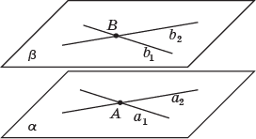
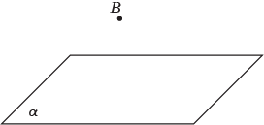
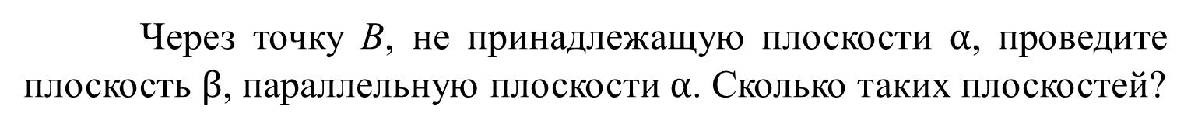
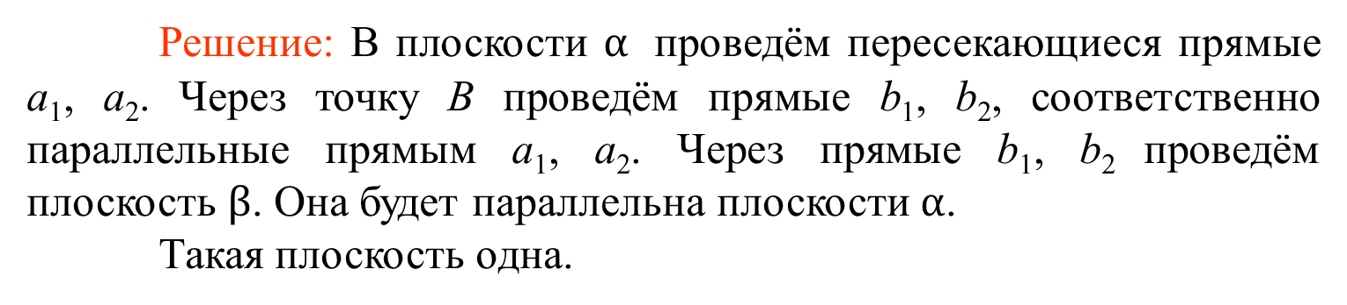
Упражнение 9
Через точку B, не принадлежащую плоскости $α$, проведите плоскость $β$, параллельную плоскости $α$. Сколько таких плоскостей?
Решение: В плоскости $α$ проведём пересекающиеся прямые a₁, a₂. Через точку B проведём прямые b₁, b₂, соответственно параллельные прямым a₁, a₂. Через прямые b₁, b₂ проведём плоскость $β$. Она будет параллельна плоскости $α$.
Такая плоскость одна.
Notes:
В режиме слайдов ответ появляется после кликанья мышкой

Slide 15
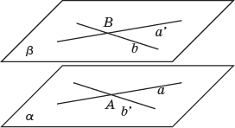

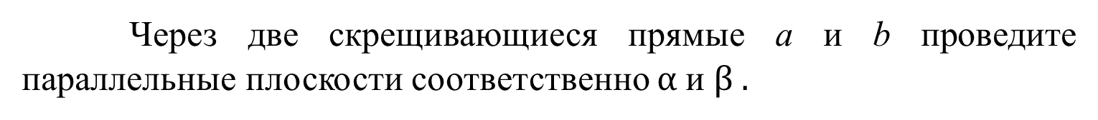
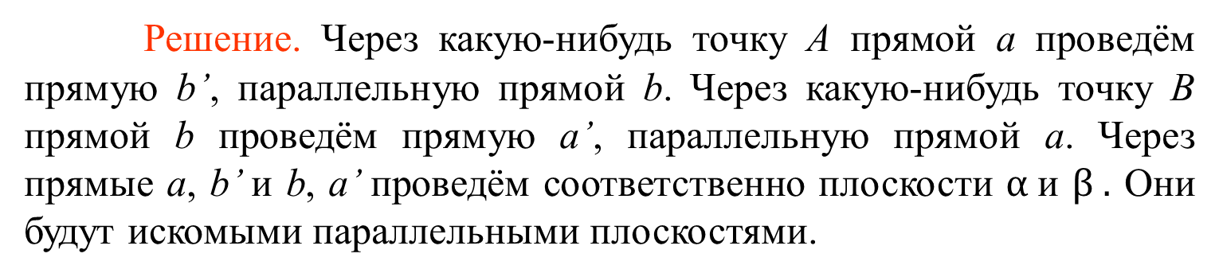
Упражнение 10
Через две скрещивающиеся прямые a и b проведите параллельные плоскости соответственно $α$и $β .$
Решение. Через какую-нибудь точку A прямой a проведём прямую b’, параллельную прямой b. Через какую-нибудь точку B прямой b проведём прямую a’, параллельную прямой a. Через прямые a, b’ и b, a’ проведём соответственно плоскости $α$и $β .$ Они будут искомыми параллельными плоскостями.
Notes:
В режиме слайдов ответ появляется после кликанья мышкой

Slide 16
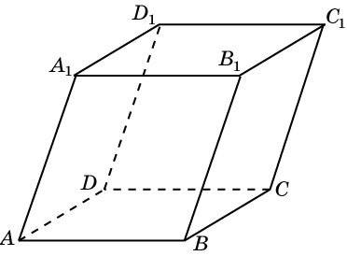
Упражнение 11
Для параллелепипеда ABCDA₁B₁C₁D₁ докажите параллельность плоскостей ABC и A₁B₁C₁.
Доказательство: Прямые AB и AD, лежащие в плоскости ABC, соответственно параллельны прямым A₁B₁ и A₁D₁, лежащим в плоскости A₁B₁C₁. Следовательно, плоскости ABC и A₁B₁C₁ параллельны.
Notes:
В режиме слайдов ответ появляется после кликанья мышкой

Slide 17
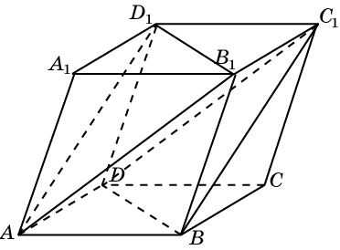
Упражнение 12
Для параллелепипеда ABCDA₁B₁C₁D₁ докажите параллельность плоскостей AB₁D₁ и BDC₁.
Доказательство: Прямые AB₁ и AD₁, лежащие в плоскости AB₁D₁, соответственно параллельны прямым DC₁ и BC₁, лежащим в плоскости BDC₁. Следовательно, плоскости AB₁D₁ и BDC₁ параллельны.
Notes:
В режиме слайдов ответ появляется после кликанья мышкой

Slide 18
Упражнение 13
Сколько имеется пар параллельных плоскостей, содержащих грани параллелепипеда ABCDA₁B₁C₁D₁.
Решение: Каждая грань участвует в одной паре параллельных плоскостей. У куба имеется 6 граней. Следовательно, искомое число пар параллельных граней равно
Notes:
В режиме слайдов ответ появляется после кликанья мышкой

Slide 19
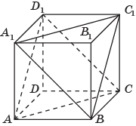
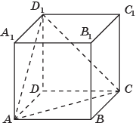
Упражнение 14
В кубе ABCDA₁B₁C₁D₁ через точку B проведите плоскость, параллельную плоскости ACD₁.
Ответ. Искомой плоскостью является плоскость BA₁C₁.
Notes:
В режиме слайдов ответ появляется после кликанья мышкой

Slide 20
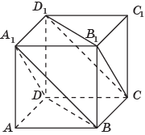
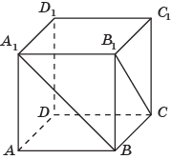
Упражнение 15
В кубе ABCDA₁B₁C₁D₁ через скрещивающиеся прямые BA₁ и CB₁ проведите параллельные плоскости.
Ответ. Искомыми плоскостями являются плоскости BDA₁ и CB₁D₁.
Notes:
В режиме слайдов ответ появляется после кликанья мышкой

